Slide 1
表面和界面的第一性原理模拟
-- 理论物理与实验物理的桥梁
Wei Ji (季威)
办公室：理工楼811
电话：62515597
电子邮箱：wji@ruc.edu.cn
研究组主页：http://sim.phys.ruc.edu.cn

Slide 2

Notes:
模拟所针对的问题和应用的手段

Slide 3
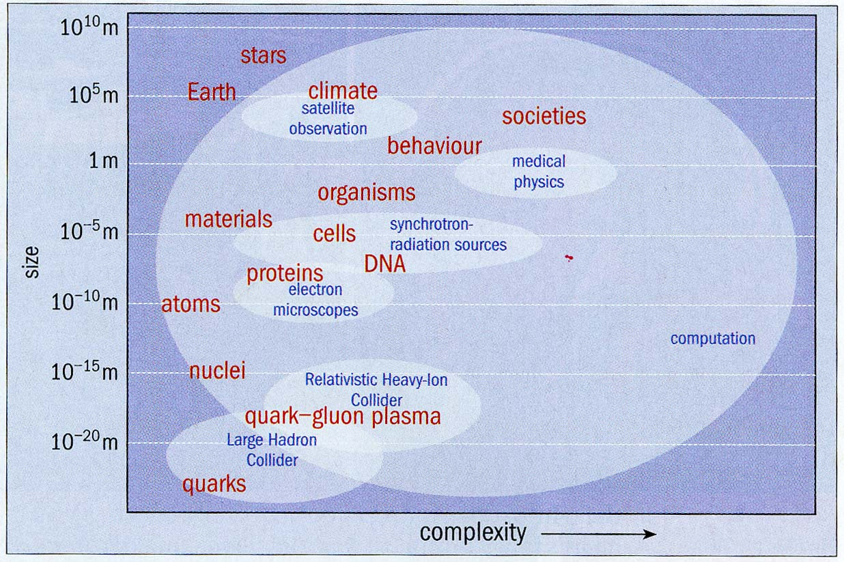
问题与手段
《Physics World》
Notes:
3
Hadron: 强子; gluon:交子 下面两节我讲讲理论的手段。
Various techs have been used in the study. A theo prediction based on ab initio study is powerful.
举一个身边的例子

Slide 4


Notes:
V=0，对应于金属的自由电子气；V(x)=V(x+na)对应的是半导体情况。

Slide 5
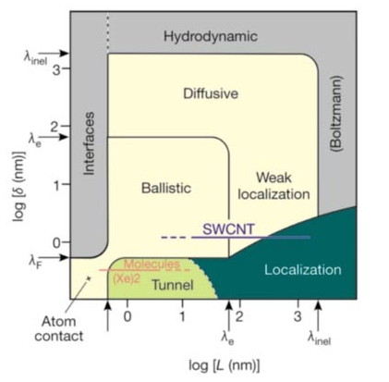
New physics can arise as the linear device sizes become smaller and smaller.
width
Nano-electronics
length

Slide 6
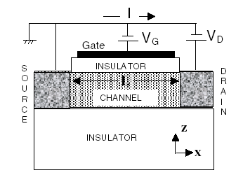
How small are transistors now ?
Field Effect Transistor (FET)
About 300 atoms long!
Q: how do we describe current flow in such small systems?
S. Datta, Nanotechnology, 15, S433 (2004)
Notes:
Drain: 漏

Slide 7
State-of-art micro-electronics modeling:
SPICE (Simulation Program with Integrated Circuit Emphasis) software accepts a circuit schematic as input, and outputs the simulated circuit behaviors. To do this, we need to know how individual devices work.
Device parameters
Obtain these parameters empirically: send designs to Taiwan semiconductor foundry or similar foundries; make many devices; do measurements; extract parameters.
This process will become very difficult and expensive in nano-scale. Ultimately, one needs a complete atomic scale modeling of entire semiconductor nano-scale device system.

Slide 8

In science, atomistic modeling is gaining importance:
Atomic scale modeling R&D expenditure
will grow relatively much faster than
expenditures for experimental research
Atomistic modeling (AM):
A wave on top of the
nanotechnology wave
AM R&D
Expenditures: 50 %
2005:
20 % AM
80 % experiment
Experimental R&D
Expenditures: 50 %
2005
2035
Notes:
看来模拟还真的是很有用，看看他们的分类

Slide 9

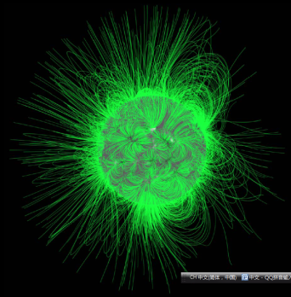
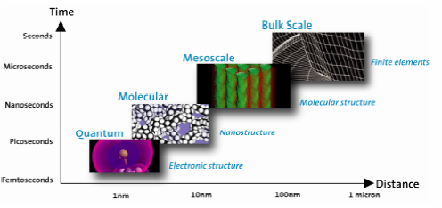
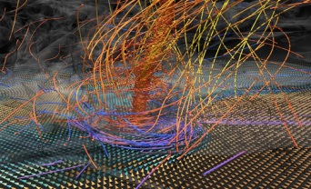
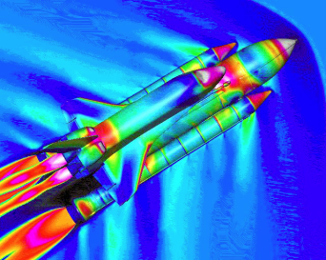
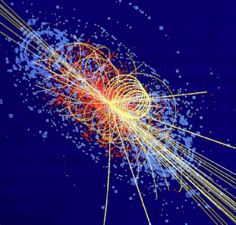
计算物理的研究尺度
O/PDE、FE
MC
Macroscale
MD
Mesoscale
DFT
Nanoscale
Atomicscale
QMC
QCD
具体的界限并不严格，且可能随着计算机技术的发展而改变！

Slide 10
材料设计 – DFT/MD/MC/FE 多尺度方法
Continuum
TIME (s)
Methods
10⁰
Atomistic Simulation Methods
Mesoscale methods
(ms) 10⁻³
Finite elements methods
(μs) 10⁻⁶
10²³
(ns) 10⁻⁹
Semi-empirical
methods
Macroscale
10³ ⁻⁻⁻⁻ 10 ⁶
(ps) 10⁻¹²
Ab initio
methods
(fs) 10⁻¹⁵
1 - 10²
10⁻¹⁰
10⁻⁹
10⁻⁸
10⁻⁷
10⁻⁶
10⁻⁵
10⁻⁴
(nm)
(μm)
LENGTH (m)
Molecules: 2-10 atoms
Nanoparticles: 10 - 10⁴ atoms
Nanowires: 10 – 100 (diameter)，length: large scale
Nanofilms: 1 – 100 atoms (thickness), lateral: large scale
Nano-composites: Nanoparticle-nanotube, embedded nanostructures

Slide 11
第一性原理方法(从头算方法, Ab-initio)
从第一性原理出发，通过解Schrödinger (or Dirac) 量子力学方程，求解材料的各种性质。
优点：
  1、可以给出原子几何（力学）和电子结构信息。
  2、可以处理化学键的断裂、形成或者电子结构的重新分布
  3、知道计算误差的来源，可以较好的评估计算精度
  4、原则上可以只输入原子种类和坐标就基本可以得到准确的物质性质
不足：
  1、只能处理小的体系，O(10²) 个原子
  2、只能处理较快的过程，O(10) ps.
  3、计算机比较辛苦

Slide 12
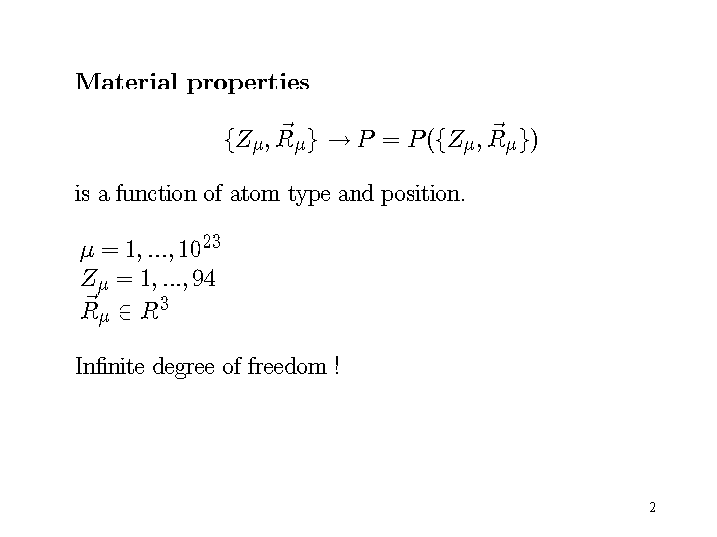
Notes:
1摩尔=6X10²³个原子
材料性质大概就是原子种类和位置的函数，不过。。。数目太多了

Slide 13
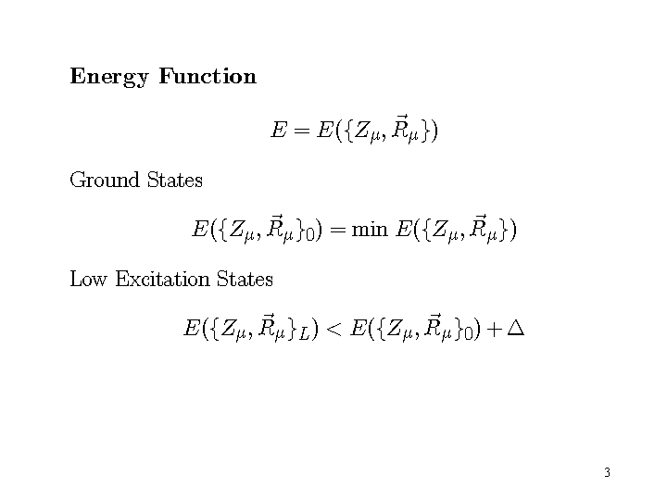
Notes:
那么多原子，怎么找到最低能量？

Slide 14
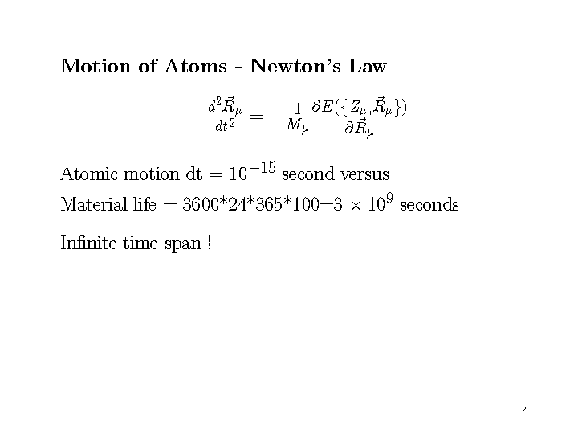
Notes:
10⁻¹² 皮秒;10⁻¹⁵飞秒; 10⁻¹⁸阿秒; 材料的寿命100年共10⁹秒.
10E24倍。。。

Slide 15
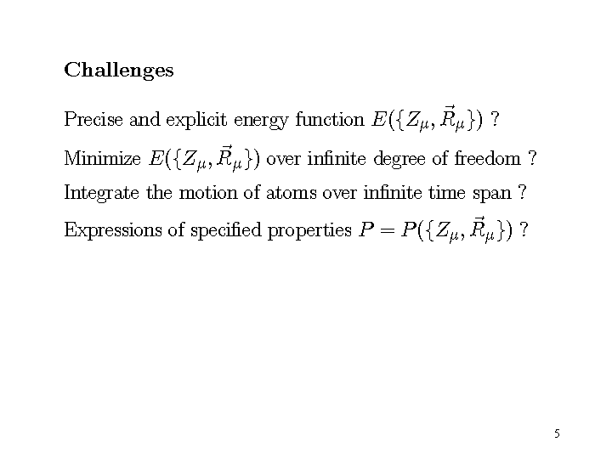
Notes:
准确的能量？描述运动？各种性质？
此外还有量子特性

Slide 16
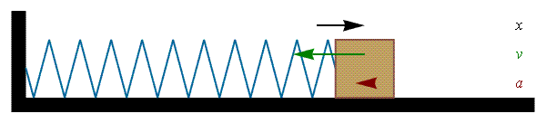
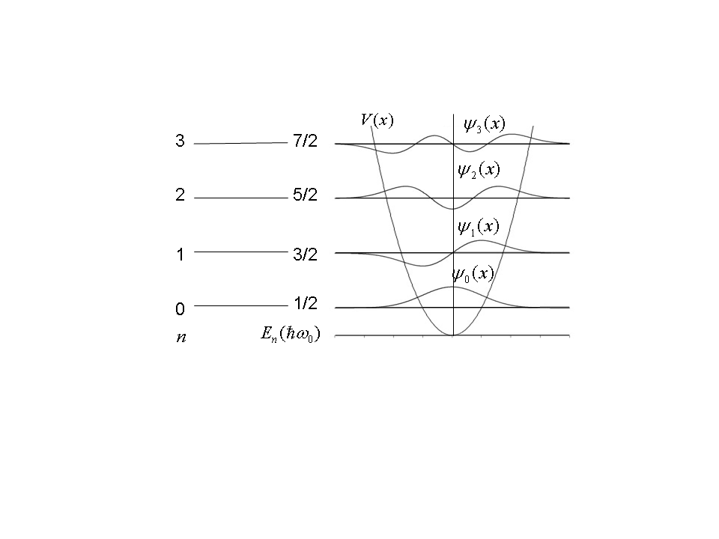
Quantum fluctuation
when
Classical
Quantum

Slide 17
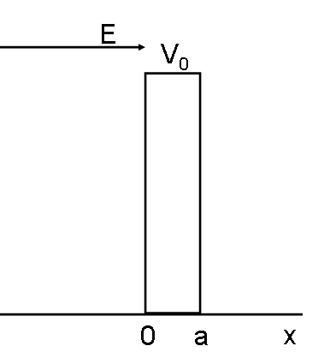

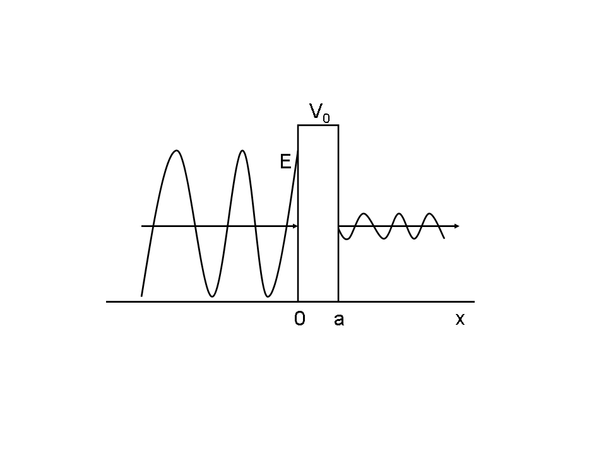
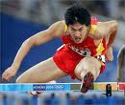
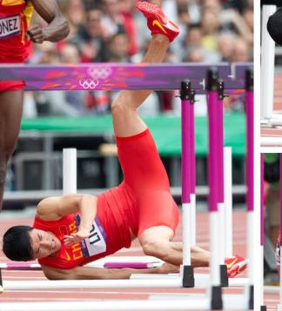
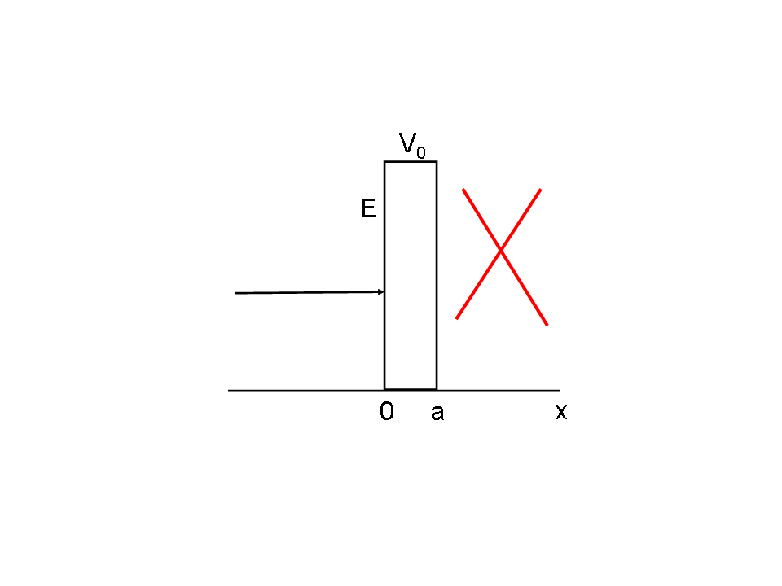
Quantum tunneling
Classical
Quantum
Notes:
这么多的challenge，dft好用么？
举个例子

Slide 18
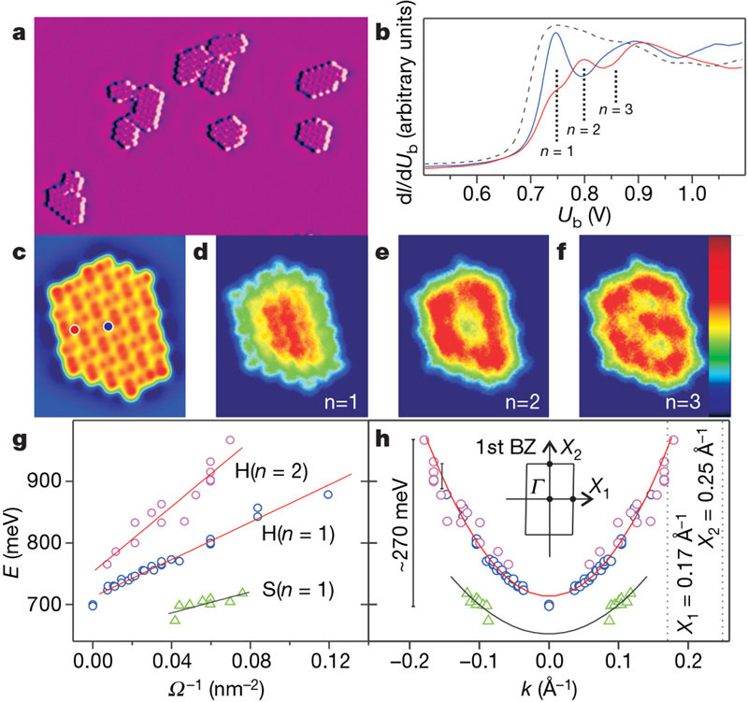
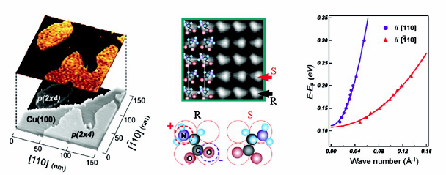
2D nearly free electron systems
Glycine on Cu(100)
JACS 129, 740 (2007)
PTCDA/Ag(111)
Nature 444, 350-353 (2006)
  Why free-electron-like? Why anisotropic?

Slide 19
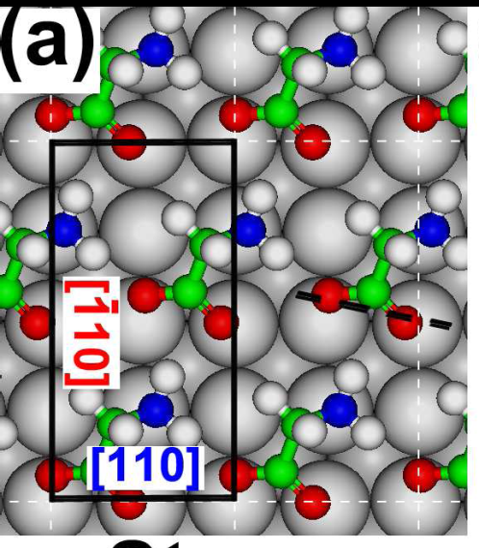
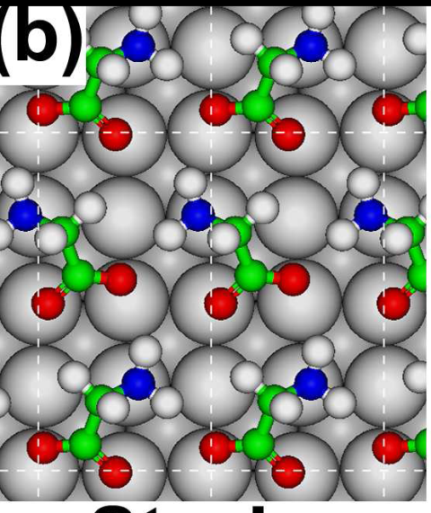
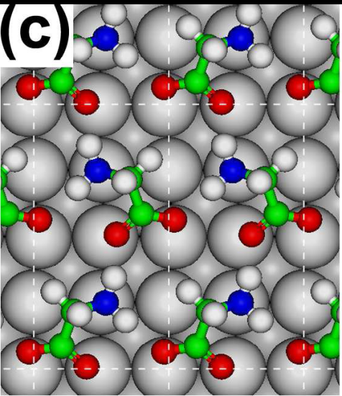
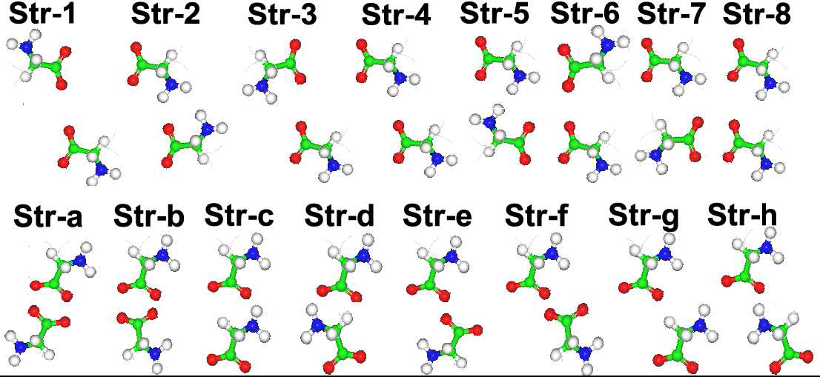
Glycine on Cu(100) – Structure
c(4x2)
p(4x2) – in controversy
STM & DFT
X-ray photo-diffraction
Experiments suggest:
  Chirality
  Along <310> orientations
  P(4x2) structure
Our structures:
  Two categories
  8 configurations for each
  Str-8 and Str-c are identical

Slide 20
Glycine on Cu(100) – Total Energies
Str- | 1 | 2 | 3 | 4 | 5 | 6 | 7 | 8 | a | b | c | d | e | f | g | h
Energy | 1.03 | 0.60 | 0.32 | 0.44 | 0.55 | 0.83 | 0.40 | 0.22 | 0.80 | 0.40 | 0.23 | 0.00 | 0.98 | 0.70 | 0.04 | 0.29
Chirality | N | Y | Y | N | N | Y | Y | N | Y | N | N | Y | Y | N | N | Y
Orientation | Y | Y | Y | Y | Y | N | N | N | Y | N | N | N | Y | Y | Y | Y
X(4x2) | P | P | P | C | P | P | P | - | P | P | - | P | P | P | C | P

Slide 21
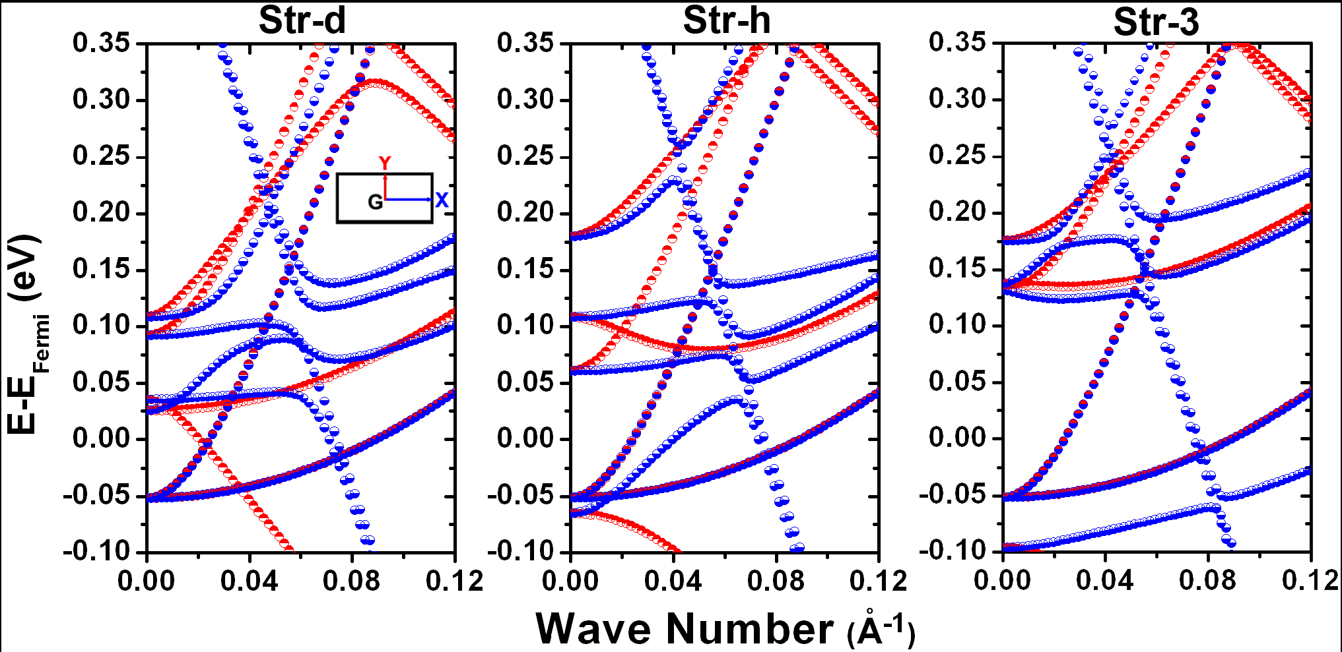
Glycine on Cu(100) – Band Structures
Experimental data:
Identical eigen-state at Gamma point
Larger effective mass for [-110] orientation
m_{e} ~ 0.61 for [-110], 0.061 for [110]
m_{e}:
[-110] = 0.62
[110] = 0.072

Slide 22
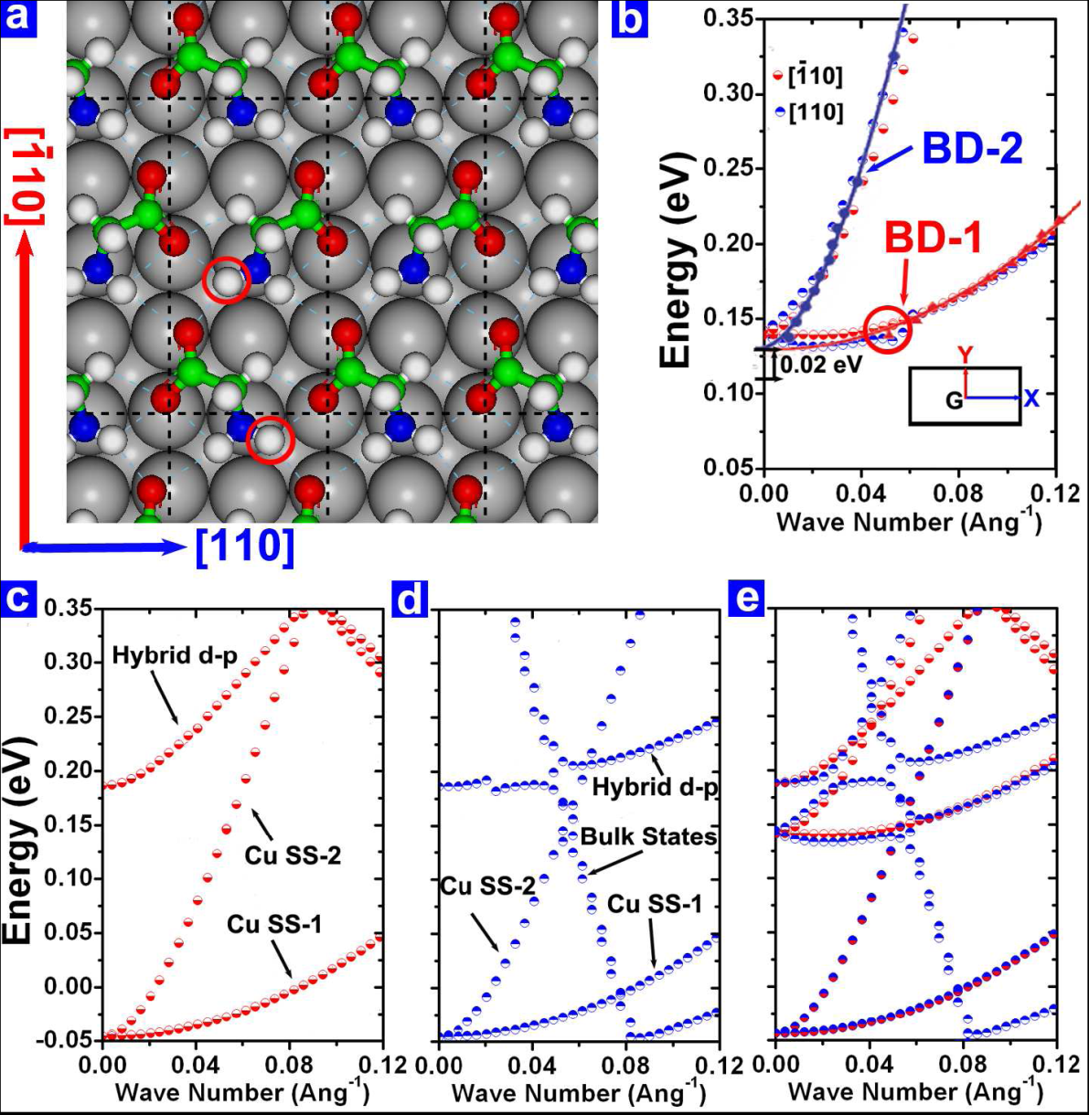
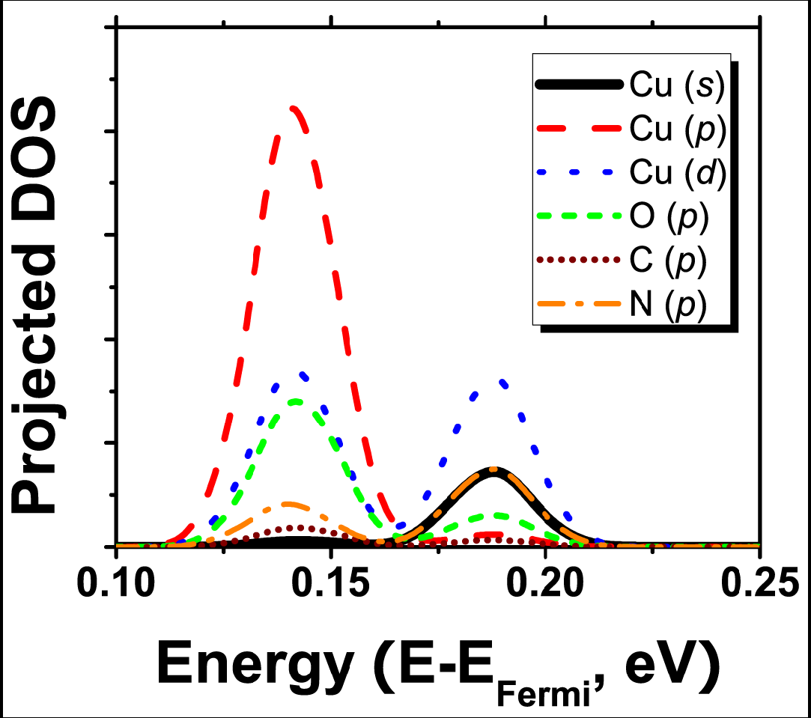
Glycine on Cu(100) – Str-3
0.13~0.14 eV:
Cu p state ← delocalized
O p state ← delocalized
→ delocalized
0.18~0.19 eV:
Cu d state ← localized
N p state ← delocalized
→ localized

Slide 23
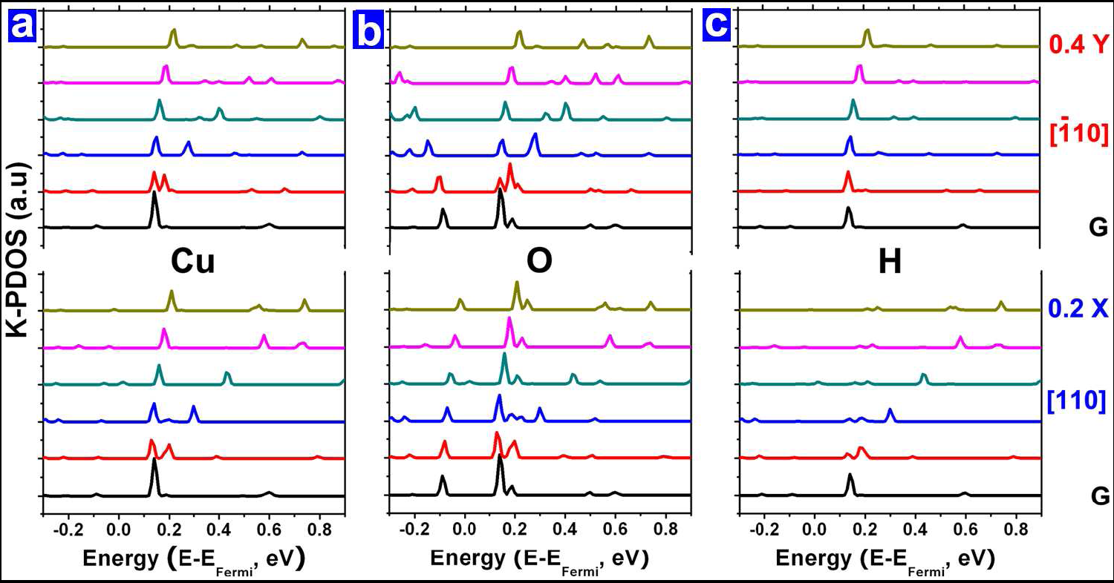
Glycine on Cu(100) – k-resolved LPDOS
K-resolved LPDOS:
LPDOS: Local Partial Density of States, n(r,lm) = Σ_{Bz} n(r,lm,k)
k-resolved LPDOS: n(r,lm,k)

Slide 24
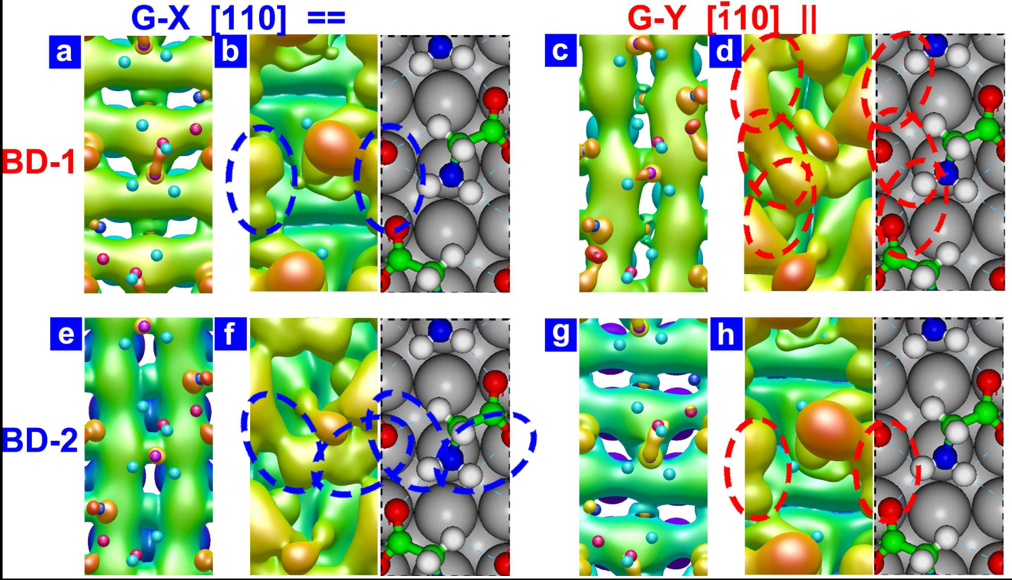
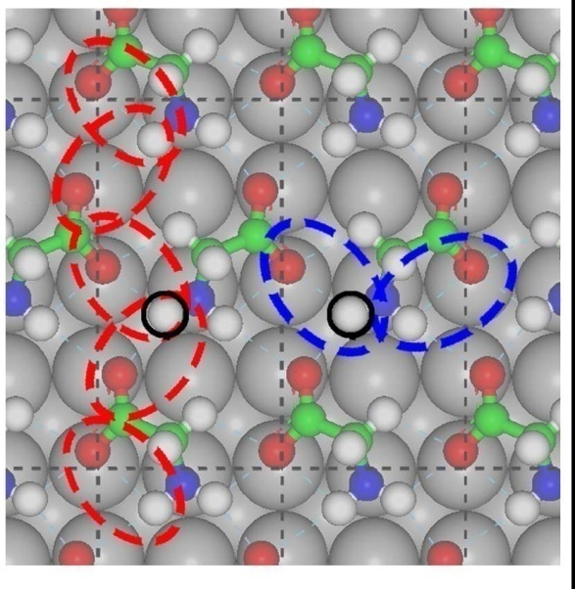
Glycine on Cu(100) – k-resolved LPDOS
Metal surface/Metal-molecule interface states are quite delocalized in both directions.
Intermolecular states are delocalized only in one direction: [-110] for BD-1 and [110] for BD-2
Two hydrogen-bonding chains
(a bonding network)
Selectively coupled with two surface states, respectively
→two hydrogen-bond-Cu-surface-states
→broken symmetry of the isotropic SS
→direct overlap
Notes:
看来还是很好用的，那我们就好好学学吧！

Slide 25
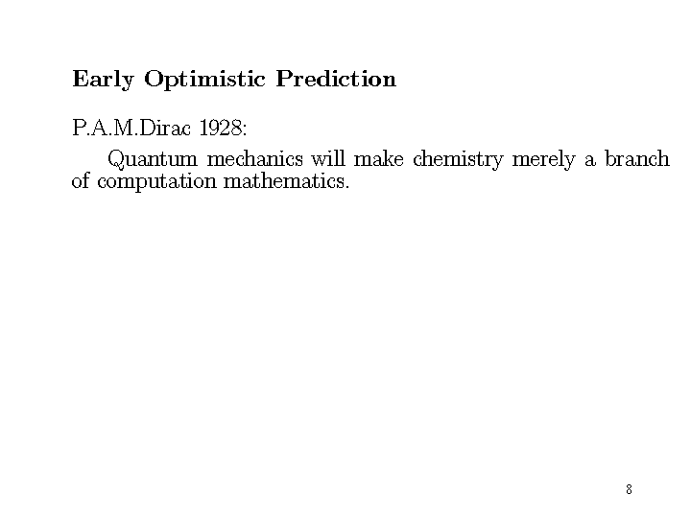
Notes:
Dirac很敏锐的注意到了这点

Slide 26
多粒子系统的薛定谔方程
描述微观世界最基本的方程：薛定谔方程
不含时、非相对论的薛定谔方程。其中r是表示所有电子坐标的集合{r_{i}} (i=1,2,…,N_{e}, N_{e}是电子数)，R表示所有原子核坐标的集合{R_{j}} (j=1,2,…,N_{N}, N_{N}是原子核数)。
如不考虑其他的外场，H可以写成：
描述电子
描述核
描述核-电子
相互作用

Slide 27
具体各项的含义
电子项：
核项：
核-电子相互作用项：
计算量巨大，如何进一步减小计算量？

Slide 28
2.1.2、电子运动与原子运动的分离
仅有核—电子相互作用项中同时是r,R的函数，那么该项可否直接忽略呢？
退而求其次→将核和电子的运动分开考虑，可行否？
不可以！！！因为跟其他的相互作用在一个数量级上

Slide 29
核和电子的响应
基本问题：
电子运动可否响应核运动、核运动可否响应电子运动？
考虑核与电子的质量：
电子：me 核： ~3000*N*me (N是原子序数)
考虑他们的特征振动频率
电子：1 核：1/(54.77*N^{1/2})
响应所需时间：
电子：1
核：54.77* N^{1/2} ~ 173.2 (N=10) 486.8 (N=79)

Slide 30
绝热近似
因为核和电子质量的巨大差异→
电子处于高速运动中、而原子核只是在他们的平衡位置附近振动
电子能绝热于核的运动、而原子核只能缓慢地跟上电子分布的变化
考虑电子运动时，原子核是处在他们的瞬时位置上
考虑原子核运动时，则不考虑电子在空间的具体分布
这就是M.Born和J.E. Oppenheimer提出的绝热近似(Adiabatic Approximation)也称玻恩-奥本海默近似(Born-Oppenheimer Approximation)

Slide 31
考虑核运动某一个瞬间的电子行为

Slide 32
移除R指标后的薛定谔方程
成功的把R剔除，使薛定谔方程形式上只包含r, ☺

Slide 33
绝热近似小结
由电子和核组成的体系的理论处理通常考虑核的大质量效应而把它们的耦合分开。绝热近似就是基于这样的直觉：电子可以跟着核运动，当核位移时，电子波函数是平滑变化的。
绝熱近似可以将相互作用的电子和核的问题简化为两个不同的问题：在静止核的场中的相互作用电子动力学问题和相互作用核(离子)的动力学问题。
电子和核的运动是可以去耦合的。在最低级近似下，可以把体系视为“量子的”电子和“经典的”核所组成。
结构弛豫过程由牛顿力学支配

Slide 34
Hartree近似

Slide 35
求解能量
E_{i}作为拉格朗日乘子

Slide 36
变分
这就是单电子方程，称为Hartree方程。它描述了r处单个电子在外势场V(r)和所有其他电子平均势中的运动，E_{i}对应的是单电子能量。

Slide 37
更进一步—Fock近似
Hartree近似里考虑了Pauli不相容原理，但还没有考虑到电子交换的反对称性。
这里引入Slater行列式：
满足：
交换任意两个电子相当于交换行列式的两行，行列式差一符号。

Slide 38
Slater行列式求解E
交换项
这就是Hartree-Fock方程
它比Hartree方程多了一项，即交换相互作用项
Notes:
未考虑自旋极化

Slide 39
Hartree v.s. Hartree-Fock
定义：
与电子位置无关，而 则与相同自旋电子位置有关

Slide 40
求解Hartree-Fock方程
一个字：难！，两个字：很难！，三个字：非常难！
1、与ρ有关的相互作用项里含有φ，因此只能自洽迭代求解。即假定一个φ，得到ρ后，求解方程得到更好的φ，重复这一过程直到自洽，即直到φ在所考虑的计算精度之内不再变化，这就是Hartree-Fock 自洽场（self-consistent field, SCF）近似方法。
2、 是与其他电子的位置相关的，这就需要通过求解n个联立方程组来求解，计算量极大。Slater给出了一个平均的方法（平均场）

Slide 41
平均处理
这里第二项和第三项均只和r有关，因此他们合并在一起，作为一个有效势场出现，即：
这样，我们已经将一个多电子的薛定谔方程通过Hartree-Fock近似简化成为单电子有效势场方程。
在Hartree-Fock近似中，包含了电子—电子的交换作用(严格的），但是自旋反平行的电子间的排斥相互作用并没有被考虑。
在r处占据一个电子，那么r’处的电子密度就不再是ρ(r’)，而应减去一点点，或者说加上一点带正电的关联空穴，即电子关联作用。

Slide 42
密度泛函的早期尝试
密度泛函理论可以上溯到由Thomas和Fermi 在1920年代发展的Thomas-Fermi模型。他们将一个原子的动能表示成电子密度的泛函，并加上原子核-电子和电子-电子相互作用（两种作用都可以通过电子密度来表达）的经典表达来计算原子的能量。
Thomas-Fermi模型是很重要的第一步，但是由于没有考虑Hartree-Fock理论指出的原子交换能，Thomas-Fermi方程的精度受到限制。1928年Dirac在该模型基础上增加了一个交换能泛函项。
然而，在大多数应用中Thomas-Fermi-Dirac理论表现得非常不够准确。其中最大的误差来自动能的表示，然后是交换能中的误差，以及对电子相关作用的完全忽略。

Slide 43
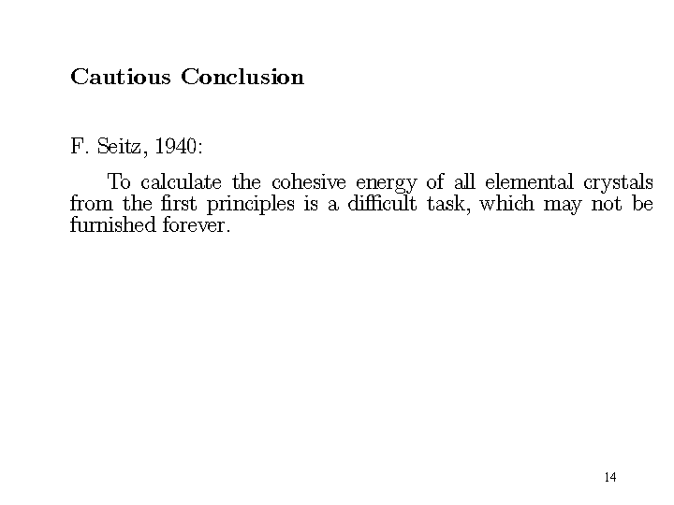
Notes:
Cohesive energy 结合能

Slide 44
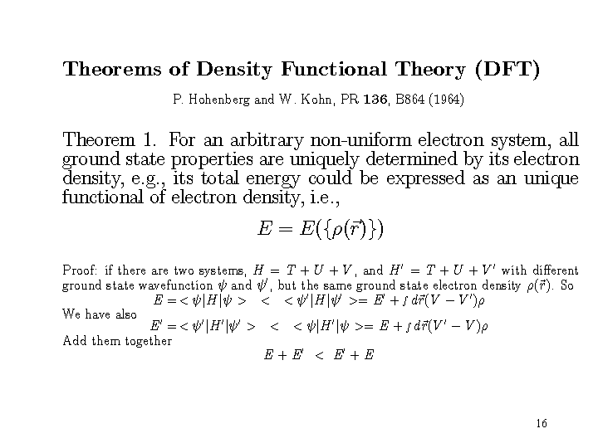
Notes:
一下子又过了25年, 提出了DFT!

Slide 45
H-K定理
基于Thomas-Fermi的工作，P. Hohenberg 和W. Kohn基于非均与电子气理论基础给出了两个基本定理：
定理一：不计自旋的全同费米子系统的基态能量是粒子数密度函数ρ(r)的唯一泛函。
定理二：能量泛函E[ρ]在粒子数不变的条件下对正确的粒子数密度ρ(r)取极小值，并等于基态能量。
证明：略。定理一：利用变分原理，由反证法得到。
定理二：见下页

Slide 46
无相互作用的泛函F[ρ]

Slide 47
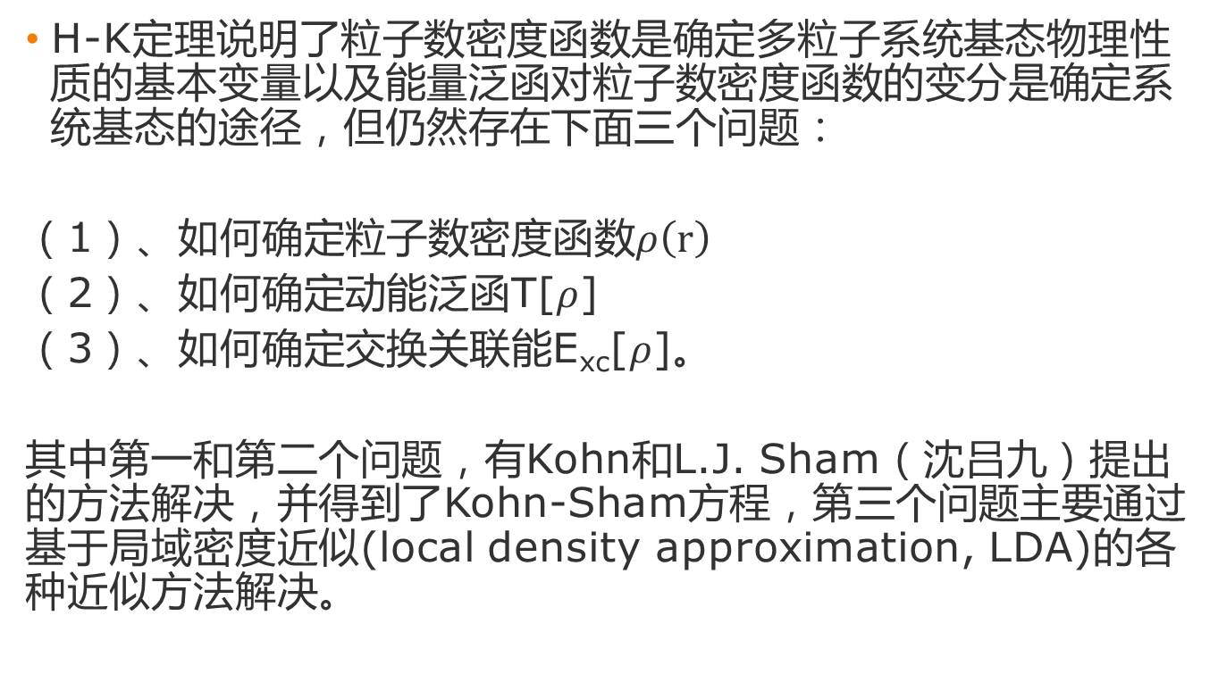
悬而未决的问题
H-K定理说明了粒子数密度函数是确定多粒子系统基态物理性质的基本变量以及能量泛函对粒子数密度函数的变分是确定系统基态的途径，但仍然存在下面三个问题：
（1）、如何确定粒子数密度函数$ρ\left(r\right)$
（2）、如何确定动能泛函T[$ρ$]
（3）、如何确定交换关联能E_{xc}[$ρ$]。
其中第一和第二个问题，有Kohn和L.J. Sham（沈吕九）提出的方法解决，并得到了Kohn-Sham方程，第三个问题主要通过基于局域密度近似(local density approximation, LDA)的各种近似方法解决。

Slide 48

$$\left.T[ρ(r\right)]的求解$$
求解有相互作用粒子动能一无所知，所以Kohn和Sham提出：
假定动能泛函$\left.T[ρ(r\right)]$可用一个已知的无相互作用粒子的动能泛函$(\left.Ts[ρ]\right)$来代替，他具有与相互作用系统同样的密度函数，这总可以满足。只需把T和T_{s}的差别中无法转换的复杂部分归入$\left.E_{xc}[ρ(r)\right]$，虽然其仍是未知的。

Slide 49
Kohn-Sham方程 （PR 140 A1133(1965)）
对于单粒子波函数φi也得到了与Hartree-Fock方程类似的单电子方程，即Kohn-Sham方程。不同的是V_{eff}在这里成为了V_{KS}。

Slide 50
Kohn-Sham方程特点
核心：无相互作用粒子模型代替有相互作用粒子哈密顿量中的相应项，而将有相互作用粒子的全部复杂性归入交换关联相互作用泛函，给出了形式非常简单的单电子方程：
与H-F方程相比，密度泛函理论导出的单电子Kohn-Sham方程的描述是严格的，因为多粒子系统相互作用的全部复杂性仍然包含在交换关联能 中。
遗憾的是： 的具体形式仍然是未知的！

Slide 51
交换关联泛函
是DFT计算准确性的关键
其他的部分都是严格的（如，单粒子动能、外场（晶体周期势场、原子势场）--电子相互作用、电子—电子库伦相互作用）（E_{xc}[ρ]—交换关联能, V_{xc}[ρ]—交换关联势）
发展新的交换关联泛函形式是密度泛函理论发展最活跃的领域
实际计算中需要根据计算物理量的需求选取合适的泛函。有时，需要采用不同的泛函分别进行计算，验证计算的可靠性

Slide 52
交换关联泛函
包含三部分：动能修正项、交换相互作用项、关联相互作用项。

Slide 53
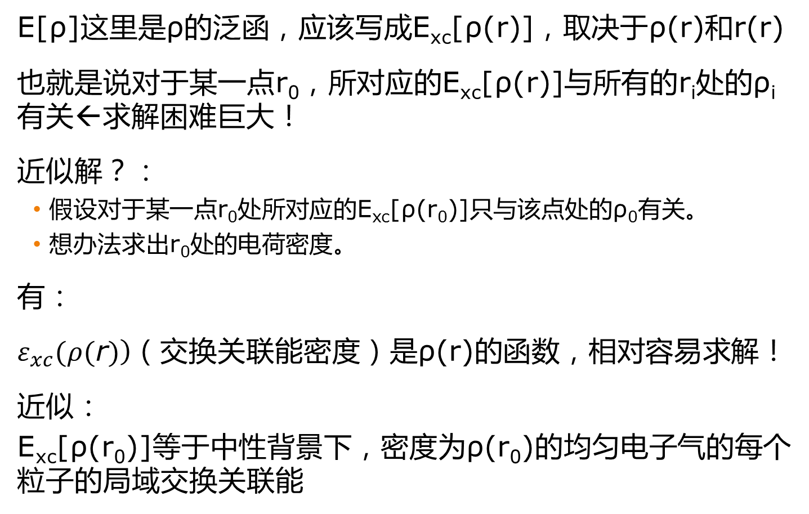
局域密度近似（Local Density Approximation, LDA）
E[ρ]这里是ρ的泛函，应该写成E_{xc}[ρ(r)]，取决于ρ(r)和r(r)
也就是说对于某一点r₀，所对应的E_{xc}[ρ(r)]与所有的r_{i}处的ρ_{i}有关←求解困难巨大！
近似解？：
  假设对于某一点r₀处所对应的E_{xc}[ρ(r₀)]只与该点处的ρ₀有关。
  想办法求出r₀处的电荷密度。
有：
$\left.ε_{xc}(ρ(\text{r})\right)$（交换关联能密度）是ρ(r)的函数，相对容易求解！
近似：
E_{xc}[ρ(r₀)]等于中性背景下，密度为ρ(r₀)的均匀电子气的每个粒子的局域交换关联能
缓变或高密度情况下

Slide 54
求解均匀电子气的交换关联能密度
对于关联项（非强关联）：通常采用均匀电子气的QMC模拟得到其关联形式，例如Ceperley-Alder, PRL 45, 566(1980)
定义电子半径(Wigner-Seitz radius)来表征多体
系统中的电荷密度，见(PRB 23,5048(1981)).

Slide 55
LDA的计算结果
对于简单金属和半导体晶体，LDA的计算结果比较准确可靠，对于一些基态基本性质，如晶格常数等，误差在1%左右。☺
对于有长程关联的体系，LDA无法给出满意的结果，因为他是一个局域近似理论，例如超导库伯对等。☹
对于有较大电荷密度变化梯度的体系，LDA也无法给出满意的结果，因为在LDA中，这种变化梯度没有考虑。例如有机分子、过渡金属氧化物等。☹
LDA只适用于晶体的基态物理特性；对于d电子能带和一些半导体的禁带宽度的计算存在比较大的偏差。☹
是否可以有所改进？

Slide 56
广义梯度近似
对于有较大电荷密度变化梯度的体系，有些时候可以给出比LDA好的结果。☺
本质上还是个局域泛函，仍然没有考虑长程关联，不解决根本问题。☹
对于能隙：有所改进，但无法克服根本缺陷。☹
对磁性体系有较大改进：例如GGA给出Fe的基态是FM、BCC而LDA给出的是NM、FCC ☺

Slide 57
GGA以外？
Meta-GGA
Hybrid Functional
GW & Self-Energy Correction
Self-Interaction Correction
LDA+U
LDA+DMFT…

Slide 58
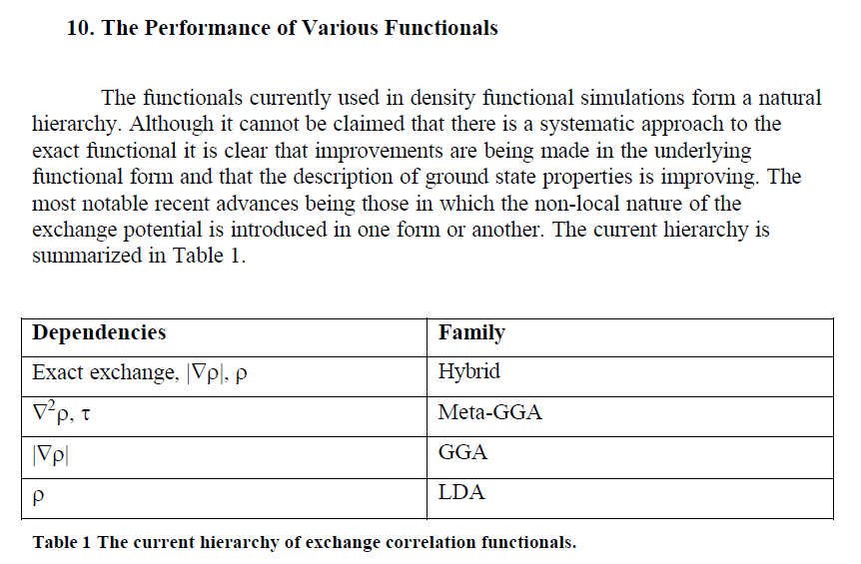
交换泛函的比较

Slide 59
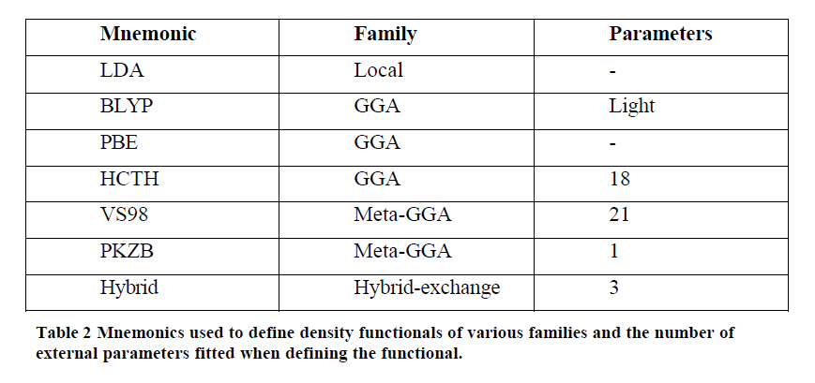
不同交换泛函的参数

Slide 60
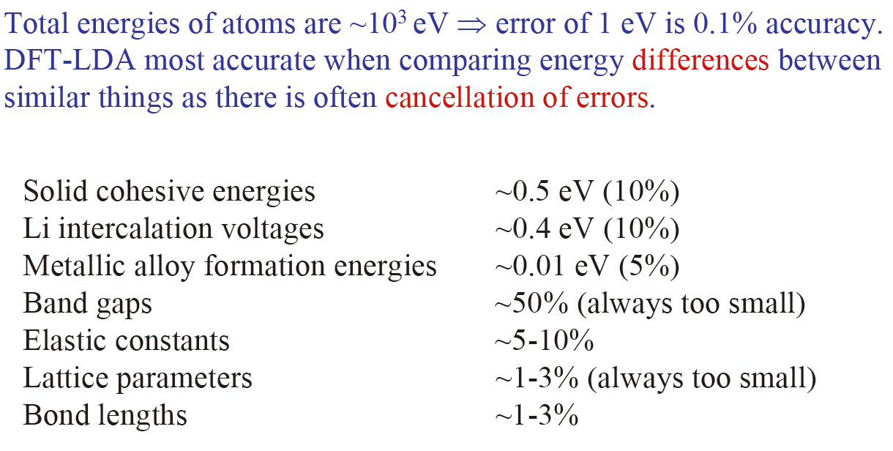

Slide 61
Properties of the
system
SE
DFT
Hard problem to solve
Schrödinger equation
“Easy” problem
To Solve DFT
Formally
equivalent
Electron
Interaction
External potential
Non-interacting electron
(KS particle)
Effective potential
LDA
GGA
etc
量子力学体系的性质可以通过求解薛定格方程(SE)进行计算(上图左边)。
但更加容易的、形式上等价的方法是求解DFT的KS方程(上图右边)。
但是准确的 E_{xc}[n(r)] 并不知道。需要采用近似方法，如 LDA or GGA。
这就会影响 KS 解的精度。

Slide 62
SCF过程
ρ_{in}(r)
n(r)=Σρ_{at}(r)
原子计算
求解φ、V_{xc}、V_{eff}
计算总能E_{tot}
求解Kohn-Sham方程
得到ψ_{i}
No
精度控制
Yes
ρ_{in}与ρ_{out}混合
由ψ_{i}构造ρ_{out}(r)
输出结果： E_{tot、} ψ_{i、} n(r)
V_{xc}、V_{eff、}E_{n}(k)、N(E)
No
比较ρ_{in}与 ρ_{out}(r)
Yes

Slide 63
小结
DFT是严格的将多体问题简化成单粒子问题的方法：
源于T-F理论，K-H定理是重要理论基础，K-S方程是现代DFT的基础，交换关联泛函是方法发展的热点
两个近似：绝热近似、关于交换关联泛函的近似
绝热近似：在处理H等小质量原子运动时，量子效应无法体现←TDDFT解决这一问题。
交换关联泛函（局域的，平均的）：逐步改进中，LDA → GGA → Meta-GGA → Hybrid Functional → DFT+G → DFT-DMFT
变分原理：DFT是一个基态方法，对于能隙的计算出现问题 → Hybrid functional, GW方法等等。
平均场理论：DFT+U，DFT+SIC，DFT+G，DFT-DMFT

Slide 64
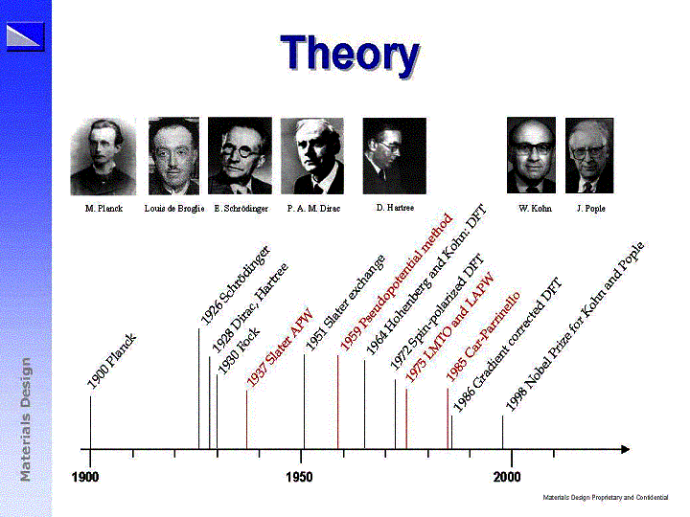

Slide 65
不同DFT计算方法的特征区别
从K-S方程出发，在求解过程中能做什么文章？
（1）、采用不同的函数集来展开波函数
（2）、如何描述外势场
对于固体能带计算而言：
（1）、采用不同的函数集来展开晶体波函数
（2）、对晶体势做有效的、合理的近似处理
几种典型方法：
  （1）、赝势平面波（Pseudopotential planewave）
  （2）、原子轨道线性组合（LCAO）
  （3）、线性缀加平面波（LAPW）
  （4）、线性Muffin-tin轨道（LMTO）

Slide 66
Notes:
前面将了很多,多数同学不一定记住,因此可能就没有用了. 好,下面这张表我建议大家学一下,特别是对做实验的同学.你们在读文章时可能会碰到.首先你们要知道DFT是基态性质，是在单电子近似下进行的。
非,半,全相对论近似是动能部分,核运动的快慢,和对你要研究的问题重要性进行取舍.
非周期是对非晶系统, 周期是晶体,对称性是原子,分子.
电子态密度是空间分布的涵数. LDA是ρ对r做梯度展开的一阶近似; GGA是二阶近似.

Slide 67
平面波的特点
有较好的解析形式：正交归一化，无须考虑交叠积分。在大多数情况下，哈密顿矩阵元在平面波基下可以简单地用解析式表达。
可以加上更多的平面波，以改善基函数集合的性质
→简单便捷的控制精度
基函数是非定域的，不依赖于原子的位置
→省去了为特定原子优化基函数
原则上说，无穷多的平面波函数集才是一个完备集，而实际计算只能取有限个平面波。
通常的做法是确定一个能量截断E_{cut}，把所有满足(k+K)²<E_{cut}的平面波包含在基集内。

Slide 68
平面波展开的特点
一般来说，晶体波函数占有很宽的动量范围：
在紧靠原子核附近，原子核势具有很强的定域性，电子具有很大的动能，波函数很快的振荡
在远离原子核处，原子核的势被电子屏蔽，势能较浅且变化平坦，电子动量很小。
对于平面波展开来说：不但需要大动量的平面波也需要小动量的平面波，也就是说平面波展开随着平面波动量增加的收敛很慢，以至于采用现代超级计算机来直接计算也是不现实的。
而且，即使用了很多的平面波，也只是收敛到体系能里的最低能态，这个电子态往往对体系的性质没有什么贡献。
例如，Al晶体，估计要10¹⁶个平面波才能收敛到1s态，而对晶体电子性质起重要作用的是3s、3p态。

Slide 69
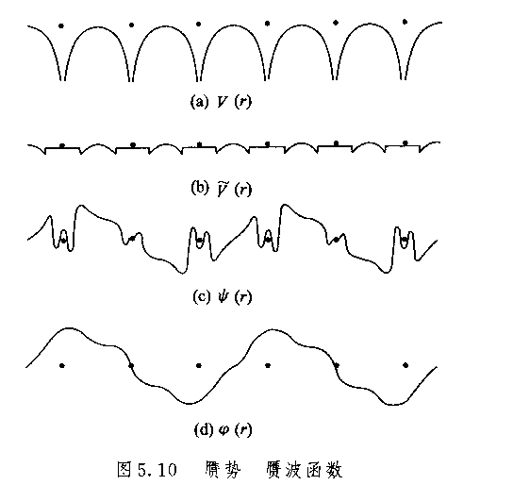
赝势导出
赝势的导出并不是唯一的。原始的赝势方法是建立在正交化平面波方法上的。对一个由多个原子组成的固体，其波函数可以分为:
（1）芯区：靠近原子核的区域，波函数有紧束缚的芯电子波函数组成，与近邻的原子波函数相互作用很小。
（2）其他区域：价电子波函数相互交叠、相互作用。尽管芯区势很强的吸引价电子，但正交化平面波方法要求芯、价态正交。芯态对价态的贡献就如同一个排斥势。吸引+排斥的和就是对价电子的有效势，与核势比相对平缓。

Slide 70
速度vs精度
在USPP下，原来的一些局域性很强的价轨道，如O的2P轨道的赝波函数也就可以选择的尽量平缓，从而大大减少了这些赝轨道平面波的基函数，从而对减小工作量十分有利。
但是。。。USPP需要严格的测试以满足较好的transferability。Vanderbitl做了大量的测试工作。
NCPP可以作为USPP的测试依据，当然实验结果同样可以作为其测试依据
测试、测试、再测试！

Slide 71
PAW方法(Projector Augmented Wave)
解决单粒子LDA近似的K-S方程普遍方法，大致分成两类：
一类是从电子波函数入手的线性展开方法，如
缀加平面波方法(LAPW)(Andersen等)
线性丸盒势方法(LMTO) (Korringa-Kohn-rostocker等)
第一种也就是软件包WIN2K中所采用的方法。
另一类是赝势方法，从电子的有效势出发。典型的有：
NCPP方法(HSC)
USPP方法(P.Vanderbilt)
PAW方法把上述两个方法综合到一起，具有使用方便的特点。

Slide 72
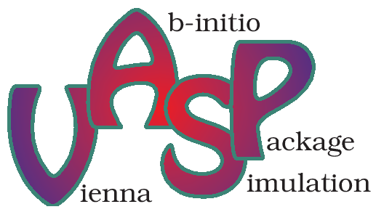
程序实现
Ab-initio structure relaxation and MD simulation
Plane wave basis set
Efficient matrix diagonalization schemes and efficient Pulay mixing
Ultrasoft Vanderbilt pseudopotential (US-PP) or the projector augmented wave method (PAW)

Slide 73
飞速发展
1989
1999
2009

Slide 74
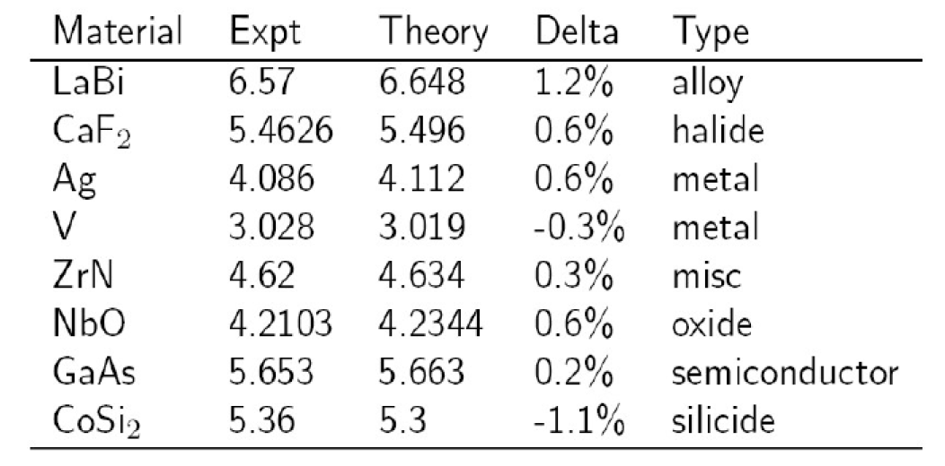
凝聚态物理 – 晶格常数预测
晶格常数的预测
☺

Slide 75
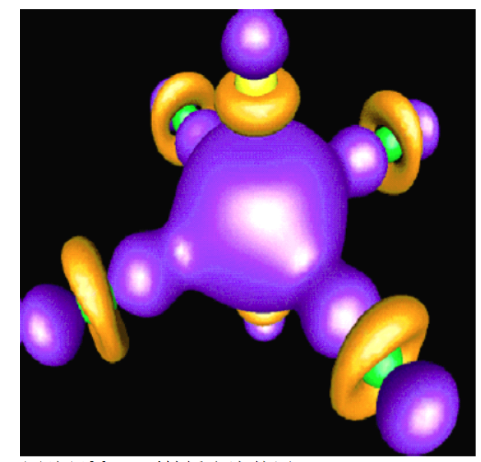
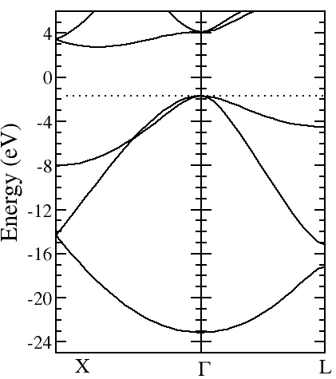
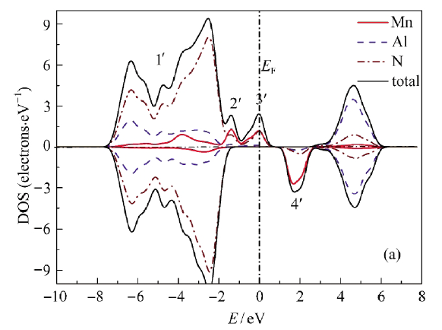
凝聚态物理 – DFT 方法
结构、电子（导电性、光学性质）、声子（热学性质）、磁性。。。
过渡金属氧化物中O2s态的波函数实空间分布
金刚石的能带结构
Al-Mn-N化合物的自旋极化电子态密度
→ 半金属

Slide 76
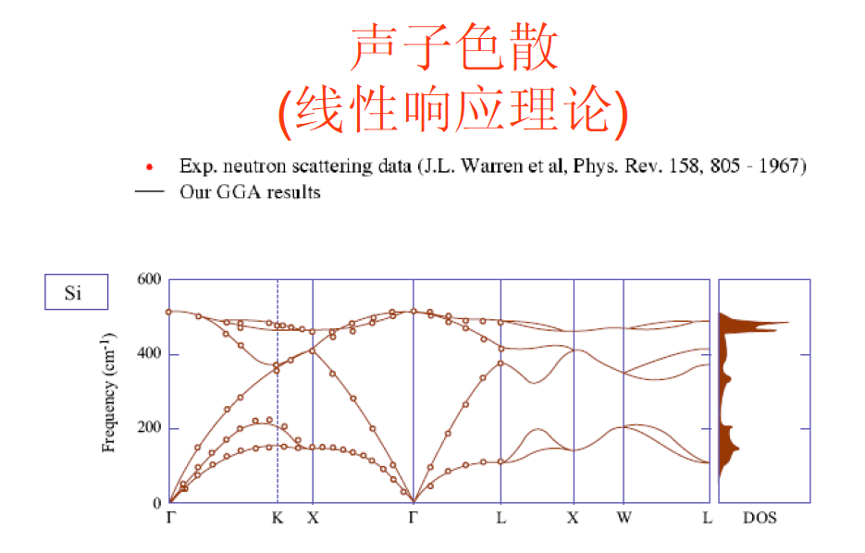

Slide 77
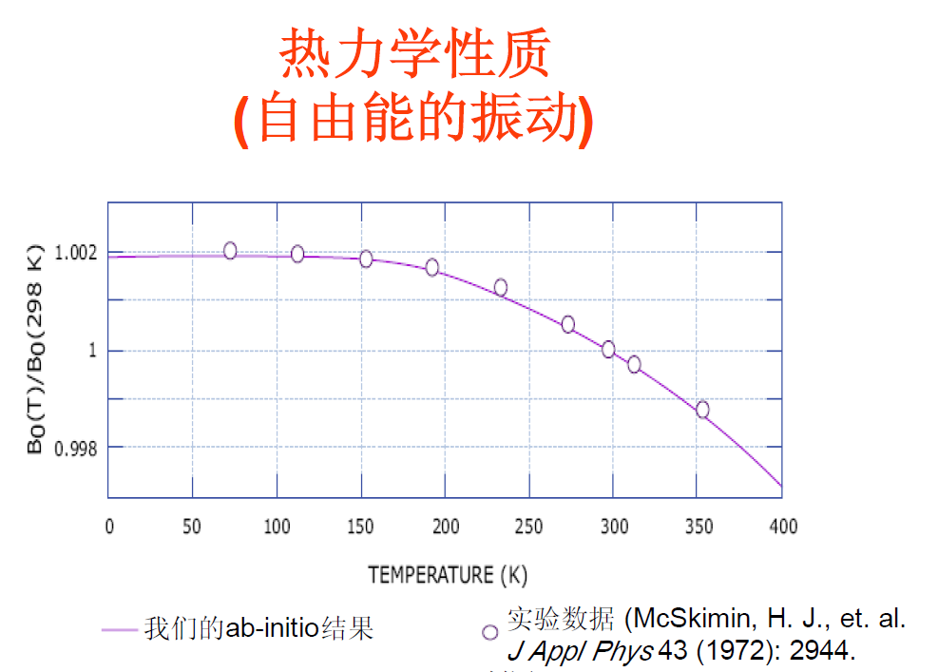

Slide 78
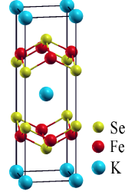



磁性

Slide 79




化学反应过程–DFT 方法
化学反应动力学
表面催化
金属纳米粒子催化氧化CO/NH/CH4
金属纳米粒子在石油化学中的脱硫
化学家同物理学家合作研究了一种有机分子在Si(100)表面上的化学反应过程。
Why experimental chemists working with theoretical physicists not chemists?

Slide 80
计算物理的方向
发展更大、更快的计算机
发展更强的计算程序
人+更清楚、准确的物理图像

Slide 81
计算能力的发展
单个计算机的计算能力，包括大型机、小型机、工作站、个人电脑等。
 | 1944 | 1946 | ~1960 | ~1970 | ~1990 | ~2000 | ~2010
CPU (flop/s) | 3 flop/s | 5000 | ~1 M | ~10 M | ~100 M | ~2 G | ~40 G
RAM |  |  |  |  | 32MB | 1GB | 32 GB
（超级）并行计算机
 | 1996 | 1997 | 2000 | 2003 | 2006 | 2009
CPU (flop/s) | 10G | 100G | 1T | 10T | 100T | 1 P
RAM | 10GB | 100GB | 1TB | 10TB | 100TB | 1PB
1M=10⁶; 1G=10⁹; 1T=10¹²; 1P=10¹⁵

Slide 82




Slide 83


Slide 84







并行计算机的发展
刀片服务器
多节点+多处理器
+多核心+GPU
大型机：SMP (如IBM rs6k)
PC Cluster：多节点
+SMP
+多核心

Slide 85
未来信息技术发展的预测
（微软研究院吉姆.格瑞）
可伸缩性：软件/硬件能扩展一百万倍；
具有人一样的目标识别、记忆和自动应答能力；
远程临场感；
无故障系统：一百万台计算机，一个人管理；
高安全性；
随时可用：一百年内中断时间 < 1秒；
自动编程功能；
… …

Slide 86




Slide 87

目前的计算机
10¹² 次/秒
10¹⁰ 比特
ultimate计算机
10⁵¹ 次/秒
10³¹ 比特
发展的空间无限
按照量子力学的原理
运算速度：2E/πh
（E是每个逻辑运算所需的能量，h为普朗克常数）
内存量：S/K_{B}ln2
（S是系统的熵，为玻尔兹曼常数）

Slide 88
计算物理的方向
发展更大、更快的计算机
发展更强的计算程序
人+更清楚、准确的物理图像

Slide 89


Slab Model– 薄片模型
基矢选取：表面内两个，对应二维周期性，第三个垂直与表面
Notes:
如何模拟一个表面呢？
严格的说，应该采用一个半无限的原子模型来模拟表面，可行么？
半无限模型中原子数无法估量，远远超出DFT的适用范围，不靠谱！
有限多个原子、能模拟表面上的几何和电子行为
保证计算准确性的前提下，尽量减少计算量

Slide 90
五层原子和半无限表面
用五层模拟半无限表面，可行吗？
表面性质的体现在表面的三层中比较显著
为什么不用三层呢？
Slab model里其实是两个表面：
共用最里层，其实就是五层；一般六层更常见
最少层数？2？3？4？
4层是最少最少的层数，很多性质在4层表面上已 “面目全非”
为什么不用更多层？
计算机伤不起；
计算中任绝大多数选择都是精度和计算量的权衡结果——可接受的计算精度的前提下，尽量减少计算量。
Notes:
大小如何选取？要多大有多大？
保证在z方向上，超晶胞中的原子底（表）层和镜像超晶胞中的表（底）层没有显著的相互作用
真空层中具有电荷密度为零处。
如何确定足够的真空层?
取的足够大！←有保证、但是算的太辛苦
检查电荷密度是否在真空层中变为0 ← 复杂
检查总能量变化情况 ← 要求绝对收敛，计算量大
经验：15-20 Å

Slide 91


Selective Nontemplated Adsorption of Organic Molecules on Nanofacets and the Role of Bonding Patterns
PRL 97, 156105 (2006)

Slide 92



PTCDA/Ag(111)--NIXSW v.s. DFT
The experiment was poorly reproducible
by ground state calculations
Challenge to the state-of-art DFT techniques
PRL 94, 036106 (2005)
PRL 95, 209601 (2005)
PRL 95, 209602 (2005)

Slide 93


Slide 94


Slide 95


Slide 96


Slide 97


Slide 98


Slide 99


The distortion feature? X ☹
PRL 2012 by FHI
Notes:
最好的

Slide 100

Physics of a PE process
e
e
e
e
X-ray
e
C
非平衡稳态
分数电荷聚集
C
离子末态近似

Slide 101
PTCDA/Ag(111)--NIXSW的物理过程
PRL 97, 246101 (2006)
Valence
The photoelectron interact with the chemical environment (chemical shift).
The photoelectron interact with different numbers of ions (surface shift).
The valence electron may relax to core level to screen the created core hole.
X-ray
Relaxation
-e
Core
D. The RELAXED electronic structure may result in a new equilibrium geometry.
E. The photoemission is a relative fast process but the wave interference is a relative slow process.
F. The new equilibrium geometry can be probed by the coming X-ray
Definitions in subsequent calculations
 | Electronic Structure Relaxed? | Ionic Structure Relaxed?
Electronic Initial State (EIS) | NO | NO
Electronic Final State (EFS) (Ionic Initial State) (IIS) | YES | NO
Ionic Final State (IFS) | YES | YES

Slide 102




离子末态近似(IFS) – 确定被占据电子态
  Hu, Lan, Ji, submitted, 2013
分子LUMO轨道
Expt.
N-Ag: 3.07±0.02 Å
Omega :-1±1.5 °
N: 0.306 (56%)
C: 0.239 (44%)
0.042
0.035
PBE
N-Ag: 3.57 Å
Omega : 0.4°
0.028
0.153
PBE+IFS N1.5e
N-Ag: 3.22 Å
Omega : 1.1°
Azobenzene-Ag(111)
Expt.
S-Cu: 2.62±0.03Å
S-Cu*:2.50±0.02Å
Omega: 26±5°
0.099
0.137
PBE
S-Cu: 2.68 Å
Omega: 21.6 °
0.041
PBE+IFS: C1.0e
S-Cu: 2.56Å
Omega: 20.8°
S: 0.099 (22%)
C: 0.356 (78%)
Thiophene-Cu(111)

Slide 103



离子末态近似(IFS) – 各体系中的表现
  Hu, Lan, Ji, submitted, 2013
Azobenzene
CuPcF₁₆
Thiophene
Cu(111)
Ag(111)
N-Ag: 3.07±0.02 Å
Omega: -1±1.5 °
Eads: 1.00±0.1 eV
PRL 104, 036102
S-Cu: 2.62±0.03Å
S-Cu*:2.50±0.02Å
Omega: 26±5°
J. Phys. Chem. B 105, 140 (2001)
a_O-Ag: 2.97 Å
C-Ag: 2.86 Å
c_O-Ag: 2.68 Å
PRL 94, 036106
F-C : 0.20 Å
Delta: 8.5°
Phys. Rev. B 71, 205425
Expt.
N-Ag: 3.14 Å
Omega : 0.0 °
Eads: 1.21 eV
S-Cu: 2.61 Å
Omega: 17.5 °
a_O and c_O lower than C
C: 2.6 ~3.0 Å
×
BEST
vdW
构象☺ 吸附距离☺ 吸附能☹☹☹
N-Ag: 3.22 Å
Omega : 1.1 °
S-Cu: 2.56 Å
Omega: 20.8 °
a_O-Ag: 2.87 Å
C-Ag: 2.80 Å
c_O-Ag: 2.59 Å
F-C : 0.22 Å
Delta: 10.0°
IFS

Slide 104


预测吸附能 – 各种泛函的表现
Thiophene-Cu
DFT-D：
PBE-D ☹ RPBE-D ☺
vdW-DF:
Structure ← optPBE-vdW
Energy ← optB88-vdW

Slide 105




绝缘体表面 – 想象很美好，现实很骨干
 | NaCl-lattice constant | C₂H₂ /NaCl | CH₃Br /NaCl | CO₂ /NaCl | H₂O /NaCl -ML
Configuration
PBE | 5.6972 | - | - | - | -0.401
PBEsol | 5.6068 | -0.236 | -0.212 | -0.170 | -0.458
PBE-D | 5.6576 | -0.433 | -0.424 | -0.335 | -0.549
RPBE-D | 5.7639 | -0.262 | -0.296 | -0.250 | -0.435
revPBE-D | 5.6265 | -0.179 | -0.251 | -0.190 | -0.390
optPBE | 5.6599 | -0.419 | -0.501 | -0.461 | -0.554
optB86b | 5.6144 | - | - | - | -0.543
vdw-df2 | 5.6778 | -0.335 | -0.406 | -0.379 | -0.506
revPBE-TS | 5.3972 | -0.24 | -0.542 | -0.354 | -0.470
Exp | 5.63 | -0.26¹~-0.30² | -0.38³ | -0.27⁴~-0.34⁵ | -0.60⁶~-0.65⁶
DFT-D：在金属表面表现最好的RPBE-D表现不太好
vdW-DF:在金属表面表现最差的vdW-DF2表现最好

Slide 106



New exchange functional for vdW-DF

Slide 107
吸附能误差不超过0.1 eV
Structure | E-HT (eV) | E-exp (eV) | Structure | E-HT (eV) | E-exp (eV)
benz-Cu(111) | -0.58 | -0.68~-0.81 | PTCDA-Ag(111) | -2.33 | -2.4
benz-Ag(111) | -0.55 | -0.66~-0.80 | azoben-Ag(111) | -1.21 | -1±0.1
benz-Pt(111) | -2.05 | -1.84~-2.25 | C2H2-NaCl(100) | -0.29 | -0.26~-0.30
thio-Cu(111) | -0.60 | -0.6 | CH3Br-NaCl(100) | -0.36 | -0.38
thio-Cu(110) | -0.81 | -0.7 | CO2-NaCl(100) | -0.31 | -0.27~-0.34
吸附结构(误差小于4%)
Lattice Constant (Å)
 | HT | Exp. | Error
Cu | 3.6145 | 3.6149 | -0.01%
Ag | 4.1084 | 4.0853 | 0.57%
Pt | 3.9561 | 3.9242 | 0.83%
NaCl | 3.6149 | 5.63 | 0.81%

Slide 108


电子基态的精确构象 – qplus AFM & DFT
Height(Å)
PRL 111, 106103 (2013)
x(Å)
HT even better!

Slide 109
单分子、分子聚集体的原子力显微镜实验测量与理论模拟
Co-workers
裘晓辉、程志海、仉君、陈鹏程、袁秉凯（Exp.)
胡智鑫、孔祥华（Theor.）

Slide 110


Instrumentation
UHV-LT-SPM
STM
qPlus-AFM sensor
Typical sensor parameters
vibration amplitude：Sub Å
Q = 20000-40000
F₀ = 27KHz
T = 4.7K

Slide 111



From chemical structure imaging to bond order discrimination
Leo Gross et al, Science 325, 1110 (2009)
Leo Gross et al, Science 337, 2012 (2012)

Slide 112







Weaker intra- and inter-molecular bonding ?
STM
Leo Gross et al, Nature Chemistry 2, 821 (2010)
NC-AFM ?

Slide 113


H-bonded molecular structures in nature
DNA: A T G C
Water molecules
http://www.pgpstudy.org
http://wps.prenhall.com

Slide 114





8-hydroxyquinoline, 8-hq
chelating
C₉H₇NO
Organic Light-Emitting Diodes (OLEDs)
isomerization
tautomerization

Slide 115


The hydrogen bonding dimers in 8-hq crystal
J. Phys. Chem. B 101, 7786, 1997
Cambridge Structural Database(CSD)

Slide 116
8-hq adsorption on Cu(111)
a
b
deposition at LHe
deposition at RT

Slide 117














Single 8-hq on Cu(111)
DFT
STM
a
b
c
AFM
-10.9Hz
-9.8Hz
-10.9Hz
-9.8Hz
-11Hz
-9.8Hz
d
e
f
-11Hz
-9.7Hz
-11Hz
-9.6Hz
-11Hz
-9.5Hz
(a): Δz= +40 pm; (b): Δz= +30 pm; (c): Δz= +20 pm; (d): Δz= +10 pm; (e): Δz= 0 pm; (f): Δz= -10 pm.
V=0 V, A=100 pm,
Δz=0 (-100mV, 100pA, Cu(111))

Slide 118






Hydrogen bonding in self-assembled 8-hq on Cu(111)
STM
AFM
Model
A
C
E
B
D
F
Δz= +10 pm

Slide 119










Hydrogen bonding in self-assembled 8-hq on Cu(111)
a
d
g
b
e
h
c
f
i
Δz= +10 pm

Slide 120


Apparent bonding strength and length
a
c
b
d
7
6
4
6
5
5
2
4
7
3
3
2
1
1
Δf₁₋₇ = -10.6(1), -11.0(2), -11.3(4), -11.4(3), -11.5(1), -11.4(3), -11.0(0) Hz;
(b):
L₁₋₇ = 2.56(7), 2.87(2), 2.00(2), 2.00(2), 2.30(6), 1.92(5), 2.56(2) Å.
Δf₁₋₇= -11.2(4), -11.2(5), -11.4(4), -11.2(2), -11.4(1), -11.3(2), -11.2(0) Hz;
(d):
L₁ = 2.02(0), 2.02(0), 2.82(8), 1.85(9), 2.42(4), 2.30(3), 2.46(5) Å.

Slide 121










Hydrogen bonding in 8-hq dimers on Cu(111)
Frequency Shift
Structure Model
Electron Density
Charge Difference
A
B
C
D
E
F
G
H
N
C
H
V=0 V, A=100 pm, Δz= +50 pm (A), Δz= +10 pm (E). Image size: 1.6 nm × 1.6 nm (A), 1.5 nm × 2.0 nm (E).

Slide 122
Why hydrogen bonding can be imaged?
Hydrogen bond has a designated form of X-H…Y, which represents an electropositive H atom bridging between two electronegative species X and Y via loosely sharing their electrons.
Strong electrostatic dipole-dipole interaction ,
and partially covalent electron bridged by H atom.
possible intramolecular O-H…N is not observed;
H atoms are not observed;
directional connecting line between X and Y;
shorter X-Y distance than the sum of van der waals radius;
limited number of interaction partners.
the contribution of metallic substrate;
possible H transfer or delocalization along the connecting X-Y line, especially when under the oxygen atom of CO tip;
the CO relaxation at the tip apex (enhancement);
……

Slide 123






DFT calculations: proton transfer or delocalization
Force
Force
gradient

Slide 124
8-hq adsorption on Cu(111)
a
b
deposition at LHe
deposition at RT

Slide 125




8-hq dimer and trimer on Cu(111)
STM
AFM
STM
AFM
V= -1.0 V,
I=100 pA,
2.0 nm×2.0 nm;
V=0 V,
A=100 pm,
Δz= +100 pm;
V= -30 mV,
I=100 pA,
2.4 nm × 2.4 nm;
V=0 V,
A=100 pm,
Δz= +80 pm;
* The tip height Δz was set with respect to a reference height given by the STM set point (-30 mV, 100 pA) above the bare Cu(111) substrate.

Slide 126





From 8-hq to dehydrogenated 8-hq on Cu(111)
1.3 nm×1.0 nm
dehydrogenated by a voltage pulse of + 3V
(above the bare Cu(111) substrate in the vicinity of 8-hq molecule)
1.4 nm × 1.4 nm

Slide 127








8-hq dimer and trimer on Cu(111)
Coordination complexes
Electron density
A
AFM
Model
ELF
Cuq2
B
Cu3q3
ELF: Electron Localization Function

Slide 128




Hydrogen bonding network of Guanine on Cu(111)
5nm

Slide 129

Summary
single 8-hq molecule
hydrogen bonding cluster
dehydrogenated 8-hq
hydrogen bonding network
Coordination complexes

Slide 130


Growth and interaction mechanism of molecular islands
PTCDA/NaCl(100)

Slide 131


PTCDA/NaCl(001) – two structures
 | p3x3 |  | p2x3
 | Δb1 | Δb2 | Δb1 | Δb2
α | 40% | -16% | -6% | -16%
β | 35% | 13% | 10% | 13%

Slide 132


Two structures – the model
kcal/mol | E_{Adsorption} | E_{Mol-Mol} | E_{Mol-Sub}
p2x3 | -30.2 | -13.4 | -16.8
p3x3 | -27.8 | -7.0 | -20.8

Slide 133



Interaction Mechanism –PTCDA

Slide 134


Interaction Mechanism – Viewing in real space

Slide 135
InAs 纳米线晶格结构与制备温度、直径的关系
Co-workers
徐洪起、陈清、杨涛、赵建华（Exp.)
孔祥华、胡智鑫、李新奇（Theor.）

Slide 136




背景
立体集成
超高速→数个THz
有效质量小
无严重的表面层耗尽问题
优良的欧姆接触
InAs
IEEE Transactions on Electron Device 2009,56,201
Science 2008, 319, 579
Notes:
一个具体革命性的设想是让半导体纳米电子器件在衬底上立起来, InSb 和 InAs 是两种最重要的 n-型III-V 族窄带隙半导体，是III-V 族半导体材料中电子载流子迁移率最高、电子有效质量最小、朗德g因子最大的两种半导体材料[22-25]，因此是研制高性能场效应电子器件以及量子器件的理想材料。GaSb 是一种重要的近窄带隙半导体，是III-V 族半导体材料中p-型载流子迁移率最高的半导体材料[22-26]，因此是研制高速 p-型半导体场效应晶体管的理想材料。目前基于硅材料的 CMOS 技术很难突破 600 GHz 的器件速度瓶颈[27-29]，采用具有高迁移率的InSb和 InAs 半导体纳米线制成的纳米器件的工作截止频率理论上可达到数个THz[15,16]，因此有望成为未来超高速响应系统和集成电路的重要基本元件。
国内外科技工作者已广泛研究了多种不同材料体系的半导体纳米线的生长制备、结构特点以及电光学性质等[1]，主要包括：II-VI 族半导体材料，如ZnO、CdS、CdSe、PbS、PbSe、ZnS 和ZnSe 纳米线等；III-V 族半导体材料，如GaN、AlN、GaP、InP、GaAs、InAs、InSb、GaSb纳米线等；和Si、Ge 纳米线等。这其中，ZnO，GaN 等作为宽带隙半导体纳米线的代表，由于在生长技术和物性检测上的优势等原因，被研究的最为广泛而深入。 由于受制备和检测技术的限制，在信息和国防领域有着重要应用前景的InSb、 InAs 和GaSb这些窄带隙和近窄带隙半导体纳米线及其电子器件的研究却相对滞后。 2018实现立体环栅

Slide 137




实验
WZ
ZB
c
uc
a
a
小直径，低温→ WZ
大直径，高温→ ZB
转变直径：40-80nm
转变温度：~700K
Why?
可控
nature nanotechnology 2008, 4, 50

Slide 138
研究方法
InAs晶格结构分析和能谱分析
从几何结构到电子结构→ 理解Wurtzite(WZ)结构与Zinc-Blende (ZB)结构之间的转变
热力学因素：
分析纳米线总能量随尺寸、温度的变化
纳米线的自由能：
example：纳米线为圆柱形时，其自由能可表示为
Notes:
简单一过，这是InAS对应的两种结构，而纳米线的自由能模型分为四部分：体相能量，表面能，界面能，边缘效应。这里考虑前两部分

Slide 139



1.高收敛精度
体相总能收敛测试 —优于1meV/单胞
表面层数测试
奇偶层的影响
对称非对称模型
(100)-WZ
(110)-WZ
(110)-ZB
表面能绝对收敛优于2meV/表面单胞
而相关文献 10meV/单胞量级
PRB 2007, 76, 075401

Slide 140
2.全面的泛函计算
分别考虑了PBE（最常用GGA泛函）、PBEsol、AM05（针对固体和表面能优化的GGA泛函）、TPSS（MetaGGA泛函）、M06L （MetaGGA泛函）等五种泛函。
 | InAs (ZB) |  | InAs (WZ)
 | a(Å) | E₀(eV) | a(Å) | c(Å) | E₀/2(eV) | E_{0(ZB)}-E_{0(WZ)}
PBE | 6.1922 | -7.874 | 4.3698 | 7.1780 | -7.857 | -0.0167
PBEsol | 6.0943 | -7.752 | 4.3002 | 7.0643 | -7.736 | -0.0154
AM05 | 6.1076 | -7.567 | 4.3103 | 7.0766 | -7.551 | -0.0152
TPSS | 6.1923 | -23.88 | -- | -- | -- | --
M06L | 6.2451 | -32.01 | -- | -- | -- | --
Expt. | 6.0583
PBEsol与AM05结果相近，从晶格常数上看PBEsol结果最好。

Slide 141
有限温度计算
主要考虑声子在有限温度时对晶体自由能的贡献，主要包括体相和表面的零点能修正以及振动对熵的贡献。
  Frozen Phonon → Density Function Perturbation Theory(VASP, VASP+Phonopy, Quantum ESPRESSO )
  对称和非对称表面模型对振动频率计算的影响
  振动频率随slab模型层厚、超晶胞大小的影响
  全面考虑了体相声子色散的影响
  表面声子色散的影响（计算中……）
  高精度的总能计算 → 高精度的振动熵和零点能计算
Notes:
用了更好（尤其是对低频声学支）的计算方法
考虑的对称模型和非对称模型，发现3层表面原子之后第四层的性质可以视为体性质—与通常表面物理的理解一致
有效降低了计算量
考虑了晶胞大小的影响，发现用dfpt基本影响不大
后面会降到，色散还是非常明显的。。。
ESPRESSO意为“op(E)n (S)ource (P)ackage for (R)esearch in (E)lectronic (S)tructure, (S)imulation, and (O)ptimization”。Quantum-ESPRESSO软件包基于密度泛函理论，使用平面波基组和赝势。它包含以下代码：
PWscf：电子结构，结构优化，分子动力学，振动特性和介电特性。
FPMD：Car-Parrinello可变晶胞的分子动力学程序。它基于R. Car和M. Parrinello的原始代码。
CP：Car-Parrinello可变晶胞的分子动力学程序。它基于R. Car和M. Parrinello的原始代码。
PWgui：产生PWscf输入文件的图形用户界面。
atomic：用于原子计算和产生赝势。

Slide 142
热力学相图– 进化 1
0th Generation
1st Generation
· PBE泛函计算体相能量、表面能
· Frozen Phonon方法计算振动频率
· 考虑两层表面原子
· 纳米线几何模型为圆柱。
· PBEsol泛函计算体相能量、表面能
· DFPT方法计算单胞振动频率
· 考虑四层表面原子
· 纳米线几何模型为圆柱。

Slide 143
热力学相图– 进化 2
2nd Generation
3rd Generation
+
几何模型:圆形→正六棱柱
考虑表面层厚度
+
考虑原子数守恒条件
（体积有微小的误差）

Slide 144




成熟的几何模型
ZB （3C）
WZ
+
ZB-(110)
+
WZ-(100)

Slide 145
成熟的相图
表面、体原子比例
WZ、ZB转变直径
小直径 表面能
大直径 体相能
（振动）熵的大小
WZ、ZB转变温度
声子色散:
if ZB ＞WZ
then 转变温度
体能量和表面能计算 ☺
几何结构 ☺
振动熵计算：还有改进余地

Slide 146

ZB和WZ的声子色散关系
光学支色散不明显、声学支色散显著 （容易理解 ☺）
进一步在自由能模型中考虑声学声子的色散性质
ZB色散明显、WZ色散不甚明显 → 更高的转变温度
ZB体相声子色散
WZ体相声子色散

Slide 147
结论
热力学相图
+弯折六棱柱+
声子色散
表面、体原子比例
WZ、ZB转变直径
小直径 表面能
大直径 体相能
（振动）熵的大小
WZ、ZB转变温度
+原子数守恒
+六棱柱+表面层厚度
PBEsol+DFPT+
四层+圆柱
PBE+FR+
两层+圆柱

Slide 148
小结和展望
电子结构计算是一门蓬勃发展的“新兴”学科
    历史悠久、发展迅猛、前景广阔
广阔的应用领域：
  材料、化学、生命科学、清洁能源、生物医药等等
  任何一个领域均与人们的生活息息相关
还面临着很多挑战
  算准、算大、算快
希望更多的有志青年投身到这一领域之中
  尤其是在座的各位

Slide 149

致谢
谢谢各位！
胡智鑫、贾茜、孔祥华、王晨光 (RUC)
裘晓辉 研究员、程志海 副研究员 (NCNST)
徐洪起 教授、陈清 教授 (PKU)
杨涛 研究员、赵建华 研究员 (ISCAS)
Prof. Sarah A. Burke (UBC)

